Slide 1


4
곱셈 (『수학』 80~81쪽)
생각 수학
- 몇 포기인지 알아볼까요
7차시

Slide 2

7
차시
생각 수학
몇 포기인지 알아보아요.
학습
문제

Slide 3
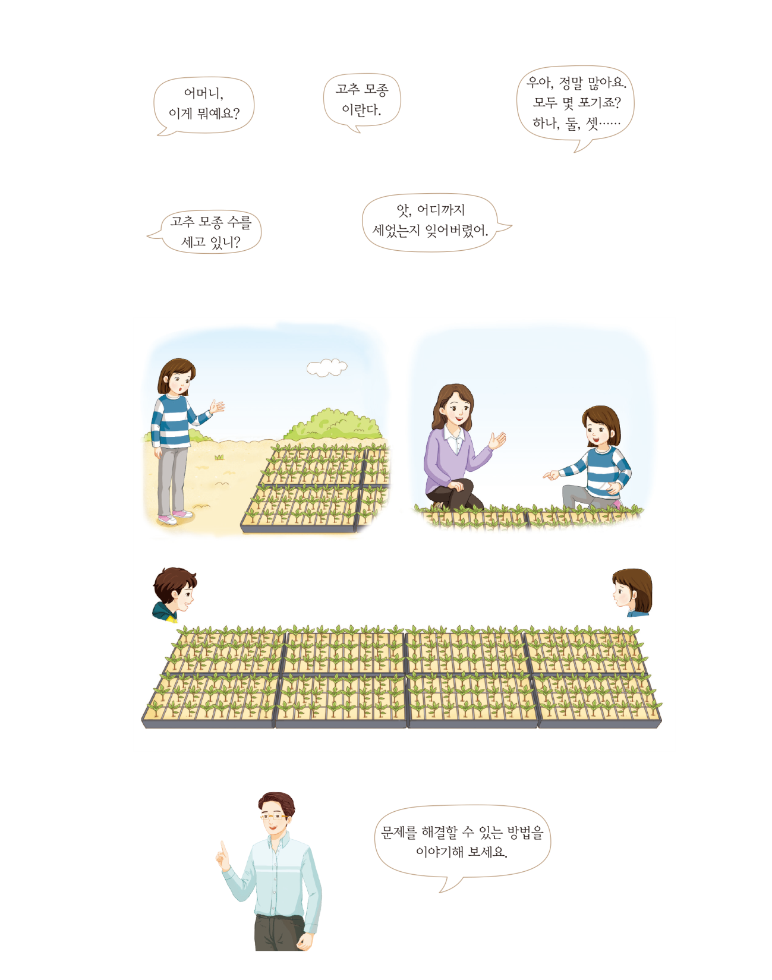
고추 모종의 수 알아보기

Slide 4






고추 모종의 수 알아보기
지혜네 가족의 대화를 읽고, 지혜가 궁금해 하는 것을 해결해 봅시다.
지혜는 무엇을 하고 있나요?
지혜가 궁금해하는 것은 무엇인가요?
고추 모종을 세고 있습니다.
고추 모종의 수입니다.
그림을 보고 알 수 있는 것은 무엇인가요?
고추 모종이 24포기씩 8판 있습니다.

Slide 5
고추 모종의 수 알아보기
문제를 해결할 수 있는 방법을 이야기해 보세요.
간단하게 고추 모종의 수를 묶어 고추 모종의 수를 구합니다.
곱셈식을 세워 고추 모종의 수를 구합니다.
생각한 방법으로 문제를 해결해 보세요.
24포기씩 8판이므로 24×8=192, 192포기입니다.
24포기씩 8판이므로 24를 8번 더하면 192포기입니다.

Slide 6
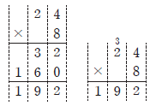
고추 모종의 수 알아보기
바르게 구했는지 확인해 보세요.
식을 세워 보면 24×8이므로 세로로 계산하면 고추 모종은 모두 192포
기입니다.
고추 모종의 수를 묶어 보면 20 포기씩 8묶음과 4포기씩 8묶음으로 구분할 수 있고, 20×8=160, 4×8=32이므로160+32=192입니다.

Slide 7

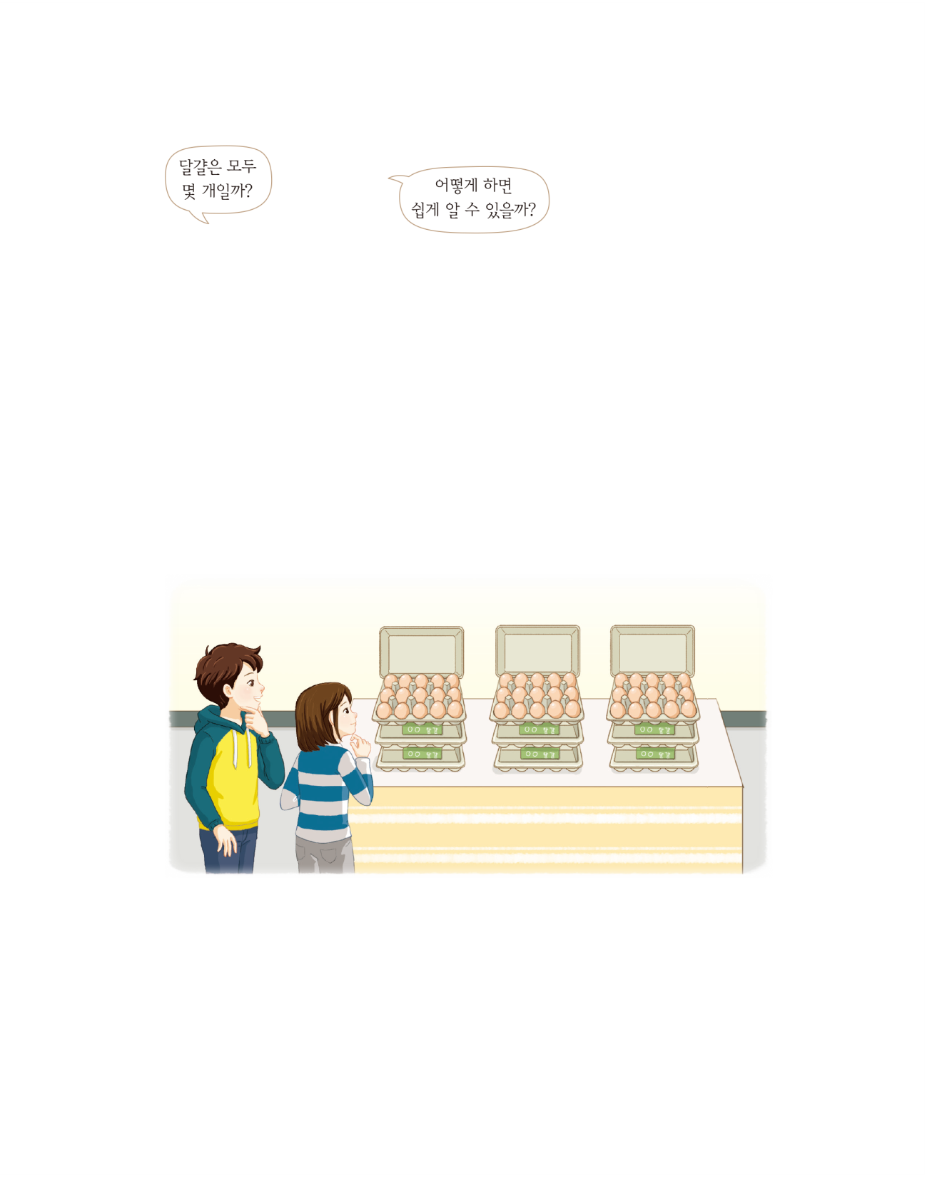
달걀의 수 알아보기
달걀이 15개씩 9판이 있습니다. 달걀은 모두 몇 개인지 구하고, 그 이유를 설명해 봅시다.

Slide 8
달걀의 수 알아보기
구하려고 하는 것은 무엇인가요?
달걀의 수입니다.
문제에서 알 수 있는 것은 무엇인가요?
달걀이 15개씩 9판 있습니다.
문제를 해결할 수 있는 계획을 세워 보세요.
15개씩 9판이므로 15×9를 계산합니다.
15개씩 9판이므로 15를 9번 더해 봅니다.

Slide 9

달걀의 수 알아보기
생각한 방법으로 문제를 해결하고, 해결한 방법을 설명해 보세요.
식을 세워 보면 15×9이므로 세로로 계산하면 달걀은 모두 135개
입니다.
간단히 계산해 보면 15×9의 값은 15×10의 값보다 15 작으므로 15×10을 계산하여 15를 빼면 됩니다. 따라서 15×10은 150이므로 15 작은 수인 135가 달걀의 수가 됩니다.

Slide 10
7
차시
생각 수학
다음 시간에 배울 내용 알아보기
8차시
얼마나 알고 있나요

